Slide 1
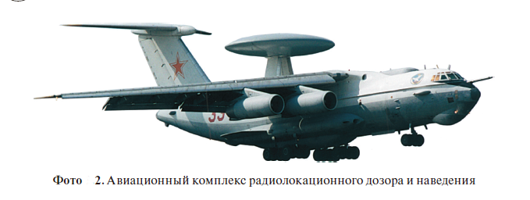
Интенсивности «Оса»

Slide 2
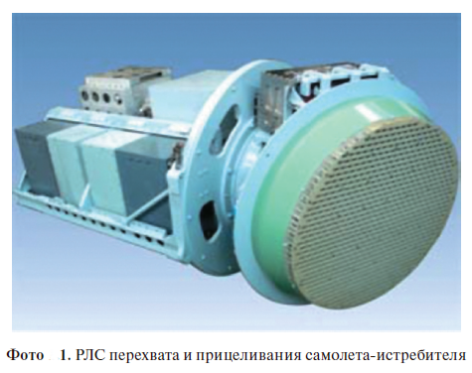
Интенсивности «Оса»

Slide 3
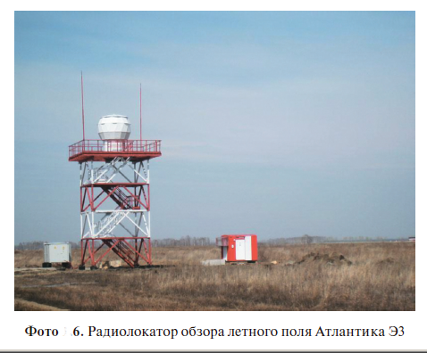
Интенсивности «Оса»

Slide 4
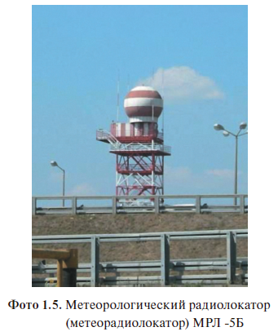
Интенсивности «Оса»

Slide 5
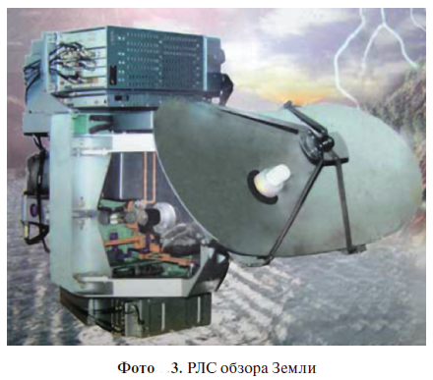
Интенсивности «Оса»

Slide 6
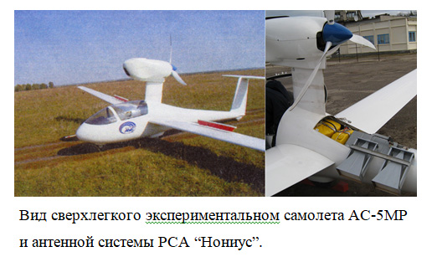
Интенсивности «Оса»

Slide 7
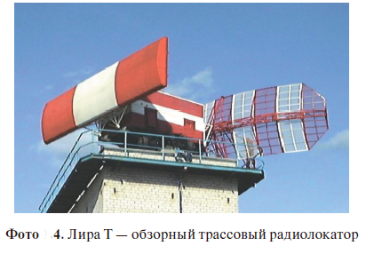
Интенсивности «Оса»

